Slide 1
PPS-Tema 1
Programación multiproceso

Slide 2
Programa y proceso
Programa: toda la información almacenada en disco de una aplicación que resuelve una necesidad concreta.
Proceso: un programa en ejecución. Incluye además que el código y los datos, todo lo necesario para la ejecución de dicho programa.
Contador de programa
Espacio en memoria
Estado del procesador
Un proceso es independiente de otros procesos.
Puede haber más instancias del mismo programa ejecutándose en un determinado momento

Slide 3
Ejecutable
Un fichero Ejecutable contiene la información para crear un proceso a partir de la información de un programa.
.exe en windows
Java no genera .exe sino .class o .jar
¿por qué los .class no son ejecutables?

Slide 4
Programación concurrente
Es la parte de la programación que permite la posibilidad de tener en ejecución al mismo tiempo múltiples tareas interactivas.
Procesador único: el sistema operativo reparte el uso del procesador entre procesos. Los procesos parecen funcionar a la vez pero no es así
Varios procesadores o núcleos: permite la programación paralela. Distintos procesos se ejecutan al mismo tiempo en dos o más procesadores o núcleos distintos.
Varios ordenadores: permite repartir la carga computacional entre varios ordenadores conectados en red (programación distribuida)

Slide 5
Sistema Operativo
Kernel: parte central del sistema operativo. Implementa las funcionalidades básicas y gestionar los recursos del ordenador.
Permite usar los recursos a través de llamadas de sistema.
El kernel funciona en base a interrupciones.

Slide 6
Interrupciones
Una interrupción consiste en suspender temporalmente la ejecución de un proceso para que se pueda ejecutar una parte de código del kernel que está definida para tratar esa interrupción especifica.
Mientras se procesa una interrupción no se pueden recibir otras interrupciones.
Al acabar la rutina que trataba la interrupción, se devuelve el control al proceso que se había suspendido.

Slide 7
Llamadas de sistema
Son aquellas rutinas y funciones proporcionadas por el kernel que las aplicaciones pueden llamar para usar de forma correcta los recursos del sistema.
El kernel proporciona una interfaz a las aplicaciones para que las tareas criticas no se puedan hacer desde la aplicación (lo que podría llevar a errores en el uso de los recursos del sistema) sino se puedan hacer solo a través del kernel mismo.

Slide 8
Modo usuario y modo kernel
El procesador normalmente funciona en modo usuario, permitiendo a las aplicaciones de ejecutarse.
Cuando el procesador tiene que ejecutar rutinas del kernel, pasa a modo kernel.
Una aplicación, cuando tiene que hacer algo critico para el sistema, usa una llamada de sistema. La llamada de sistema generará una interrupción que suspenderá el proceso actual, ejecutará la rutina del kernel que está asociada con la interrupción y luego devolverá el control al proceso original.

Slide 9
Llamadas de sistema e interrupciones
Aplicación
Kernel
Aplicación
La aplicación ejecuta una llamada de sistemas que genera una interrupción. La aplicación se suspende y pasa el control al kernel
Después de haber gestionado la interrupción se devuelve el control a la aplicación.

Slide 10
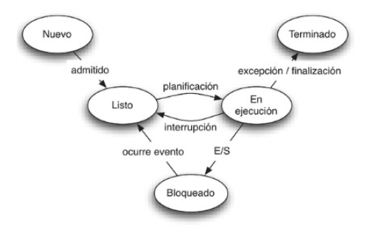
Estados de un Proceso

Slide 11
Estados de un Proceso
Un proceso puede encontrarse en distintos estados a lo largo de su ciclo de vida
Nuevo: cuando se carga el programa y se prepara para ser ejecutado
Listo: el proceso no está en ejecución pero está listo para que se pueda ejecutar. Todavía no se le ha asignado un procesador.
En ejecución: el proceso está ejecutándose. Un procesador está asignado para su ejecución. Si el proceso necesita un recurso (ej. Escribir en un fichero) hace una llamada de sistema que genera una interrupción. Se ejecutará por un tiempo predeterminado. Si al final el proceso no ha terminado, saltará una interrupción, el sistema lo para y lo pasa al estado de Listo.

Slide 12
Estados de un proceso
Bloqueado: el proceso no puede ejecutarse porque está esperando un evento (una operación E/S, un mensaje…). Al occurrir el evento no se ejecuta directamente, sino vuelve a estar en la lista de los procesos que hay que ejecutar
Terminado: al acabar, el proceso indica al sistema que ya puede liberar todos los recursos que estaba usando. Puede ser que el sistema lo termine.

Slide 13
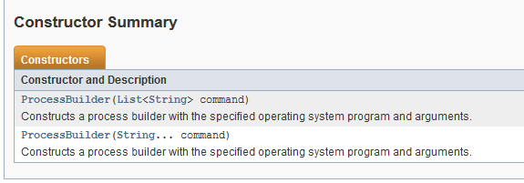
Un poco de práctica…
En java, existe la clase Process que representa un proceso.
La clase ProcessBuilder es una que permite la creación de procesos.

Slide 14

…
ProcessBuilder pb= new ProcessBuilder(args);
Process process=pb.start();
¿Qué es args? ¿qué hace en este contexto?
?qué es pb.start()? ¿qué devuelve?
¿falta algo en el trozo de código?

Slide 15
Otra información útil
ProcessBuilder pb= new ProcessBuilder(loQueSea);
File file=new File(“nombrefichero.txt”);
File err=new File(“error.txt”);
pb.redirectOutput(file);
pb.redirectError(err);
redirectOutput(File f) Redirecciona el standard output hacia el fichero indicado.
redirectError(File f) Redirecciona la salida de errores hacia el fichero indicado.

Slide 16
Inténtalo tu…
PASO1: crea un programa java que recibe dos números a y b por línea de comando y suma todos los números incluidos entre a y b. Ej: a=3 b=6 el resultado es 3+4+5+6
PASO 2: crea otro programa Java que al ejecutarse crea un nuevo proceso que ejecuta el programa del paso 1
PASO 3: ¿cómo puedo mejorar mi programa para que haga su trabajo más rápidamente? ¿cómo puedo comprobarlo?

Slide 17
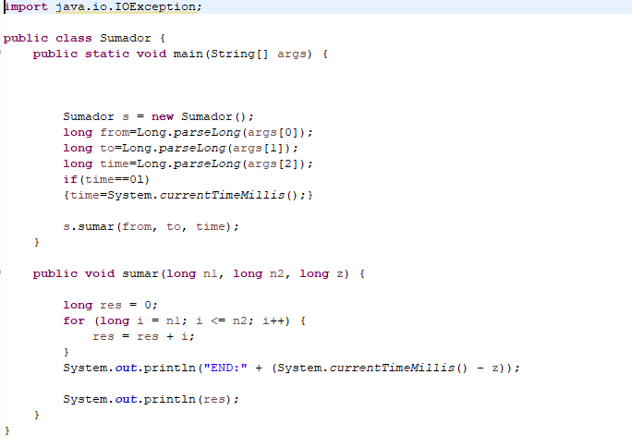

Slide 18
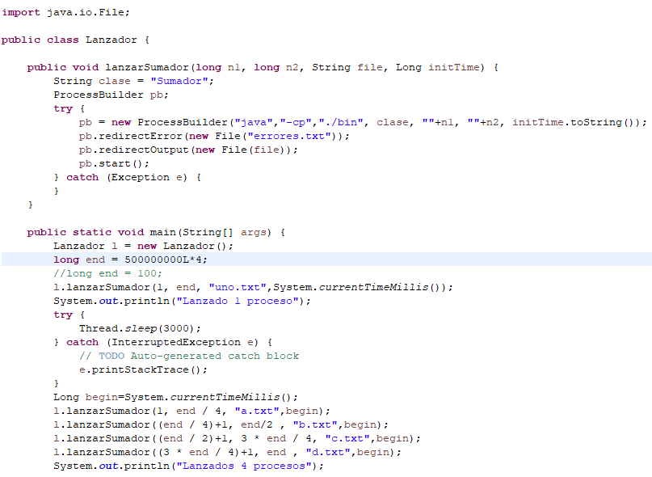

Slide 19
Colas de Procesos
Para organizar el uso del procesador entre los varios procesos concurrentes se usan unas colas:
Cola de procesos: contiene todos los procesos del sistema
Cola de procesos preparados: contiene los procesos listos en espera de ejecución
Cola de dispositivo: contiene los procesos que están a la espera de operaciones I/O

Slide 20
Planificación de procesos
A corto plazo: selecciona en la cola de procesos preparados él que se va a ejecutar.
Sin desalojo o cooperativa: se cambia solo si el proceso se bloquea o termina
apropiativa: como en la cooperativa pero además si un proceso con mayor prioridad está listo, este se “apropia” del procesador.
Tiempo compartido: cada cierto tiempo (cuanto), se desaloja el proceso en ejecución.
A largo plazo: selecciona cuales procesos “nuevos” tienen que entrar en la cola de procesos preparados. (Regula el número de procesos en memoria)

Slide 21
Cambio de contexto
El contexto de un proceso se compone de:
Estado del proceso
Estado del procesador (registros)
Información de gestión de memoria.
Cuando acaba el periodo de tiempo y se cambia de proceso, se guarda el contexto del proceso actual para poder seguir desde donde se ha parado la próxima vez que le toque ser ejecutado.

Slide 22
Gestión de procesos
El sistema operativo es el encargado de crear nuevos procesos (porque es quien gestiona los recursos).
Un proceso nuevo se crea siempre bajo petición de otro proceso: un nuevo proceso se crea porque otro proceso pide su creación en su nombre o en nombre del usuario.
Cada proceso depende de otro proceso que lo ha creado
Se crea un árbol de procesos
Cada proceso tiene un identificador de proceso (PID)
Al arrancar el ordenador, se carga el kernel en memoria y se ejecuta un primer proceso que será raíz del árbol.

Slide 23
Operaciones con procesos
Un proceso “padre” crea procesos “hijos” con una operación denominada create
padre e hijo trabajan concurrentemente. Si el padre quiere esperar a que el hijo acabe antes de seguir lo puede hacer con la operación wait
Padres e hijos tienen distintos espacios de memoria asignados.
Para comunicar, pueden usar ficheros o zonas de memorias compartida
Cuando termina un proceso, se tienen que liberar sus recursos con la operación exit

Slide 24
Operaciones de procesos
El padre puede terminar a sus hijos usando la operación destroy
En algunos SO si un proceso termina, no se permite a sus hijos de seguir funcionando
Estas operaciones dependen del SO (no es lo mismo un createprocess de windows que un fork de linux)
En caso de Java, la JVM proporciona una capa de abstracción que nos permite ser independientes de lo que pasa a nivel de SO.

Slide 25
Create y destroy en java
Hemos visto la classe ProcessBuilder con su método start().
Una alternativa es la clase Runtime con el método exec()
Para obtener un objeto Runtime, usa el método estático getRuntime() de la clase Runtime
La clase Process tiene un método destroy() para terminar el proceso.
El garbage collector eliminará los recursos cuando les parezca oportuno.

Slide 26
ejemplo
Paso1:Crea un programa PruebaRuntime que lanza otro programa que se le pasa por linea de comando.
Ejemplo: java PruebaRuntime notepad
Verifica que el programa está funcionando.
Paso2: haz que el programa PruebaRuntime espere 1 segundo después de haber lanzado el programa hijo y a ese punto lo destruya.
Para esperar, echa un vistazo a la clase Thread y su método sleep().

Slide 28
Comunicación entre procesos
Un proceso suele tener tres canales de comunicación:
Entrada estándar (stdin): de donde entran los datos necesarios para la ejecución del programa (no son los parámetros de ejecución, son los datos que se leen mientras se ejecuta el proceso)
Salida estándar (stdout): donde el proceso escribe los resultados que obtiene. (System.out)
Salida de error (stderr): donde el proceso escribe los mensajes de error. Suele ser lo mismo que el stdout, pero puede cambiar. (System.err)

Slide 29
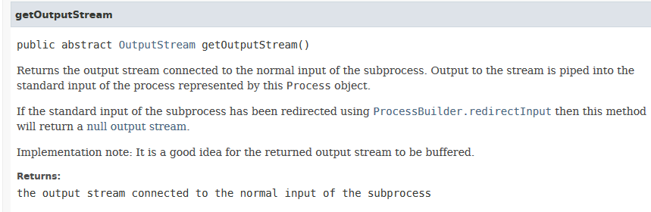
API de Process
En Java, al crear un proceso hijo, se crean también flujos de datos que crean una conexión entre padre e hijo
Clase Process:

Slide 30
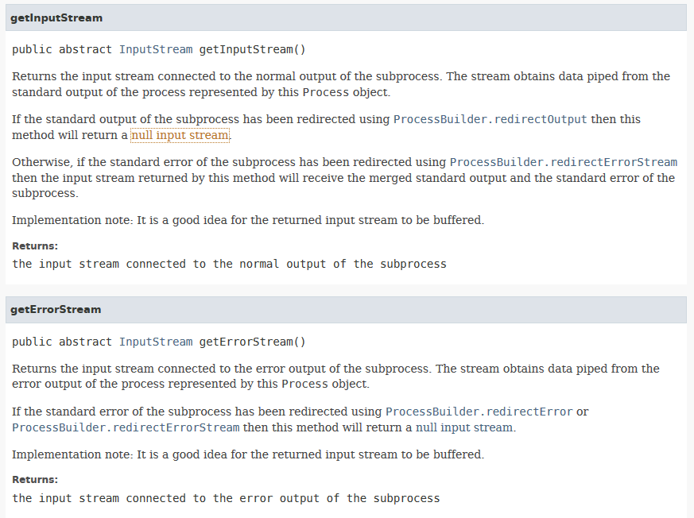
API de Process

Slide 31
Ejemplo
Haz un programa ProcessCom que crea otro proceso (por ejemplo un ping) pasado por linea de comando y recupere la salida de ese proceso para escribirlo en la consola del padre.
Vas a necesitar las clases:
ProcessBuilder
InputStream
InputStreamReader
BufferedReader

Slide 32
ProcessCom

Slide 33
Codificación de los datos
La información puede estar codificada con distintos formatos.
Para mostrar los datos codificados correctamente, puede ser necesario especificar cómo se reciben los datos

Slide 34
Otras formas de comunicación
Los procesos pueden comunicarse usando otros mecanismos:
Sockets: lo veremos en futuro
JNI (Java Native Interface): Java normalmente abstrae del SO subyaciente. En determinados casos podríamos necesitar funcionalidades a bajo nivel que nos proporcionaría el uso de otro lenguaje como C. JNI permite la llamada desde Java a aplicaciones desarrolladas en otros lenguaje.
Librerías de comunicación no estándares: hay librerias que incluyen código nativo que permite trabajar con conceptos de más bajo nivel (memoria compartida, pipes, semáforos).

Slide 35
Sincronización de procesos
Los métodos de comunicación se pueden considerar métodos de sincronización.
Las comunicaciones entre padre e hijo usan un canal de comunicación unidireccional bloqueante
Si el padre pide leer la salida stdout del hijo usando un InputStream se bloquea hasta que el hijo envía datos.

Slide 36
wait
La operación wait bloquea el proceso padre hasta que el hijo finaliza su ejecución mediante exit.
El padre recibe un número que representa el resultado de la ejecución. 0: ha ido todo bien otro número: ha habido errores
El método waitFor() de la clase Process, el padre se puede parar esperando a la terminación del hijo o su interrupción (InterruptedException).
El método exitValue() devuelve el valor de retorno del proceso hijo.

Slide 37
ejemplo
Paso1:Crea un programa RunAndWait que lanza otro proceso pasado por linea de comando (notepad)
Haz que el proceso padre espere al finalizar del proceso hijo y luego escriba en pantalla qué comando se ha lanzado y qué devolvió.
Paso 2: Termina el proceso ping manualmente mientras está en ejecución
¿qué pasa?

Slide 39
Programación Multiproceso
Para crear un programa multiproceso cooperativo se tienen que tener en cuenta distintos aspectos:
Descomposición funcional: identificar las funciones de la aplicación y qué relaciones tienen entre ellas
Partición: distribuir las funciones entre los procesos y establecer un esquema de comunicación entre ellos. (maximizar la independencia, puesto que sincronizar procesos cuesta tiempo)
Implementación: implementar la solución pensada.

Slide 40
Proyecto final UD1
Crea un programa SumWorker que lee un número desde su entrada estándar, le suma uno y lo escribe en su salida estándar. El proceso SumWorker no termina nunca. Una vez hecho su trabajo vuelve a hacerlo otra vez.
Crea un programa SumManager, que lanza un proceso SumWorker y luego pide un numero al usuario. El numero recibido se envía al SumWorker y la salida se lee en la consola de SumManager. Si el usuario escribe un numero negativo, el programa termina.

Slide 41
SumWorker

Slide 42
SumManager

Slide 43
Bibliografía
Programación de Servicios y Procesos, ed. RA-MA
API Java, https://docs.oracle.com/javase/8/docs/api/
Stack Overflow, https://stackoverflow.com/

